Slide 1
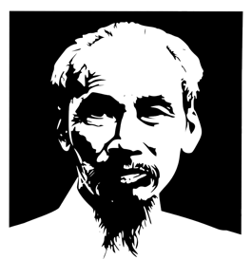

TƯ TƯỞNG HỒ CHÍ MINH VỀ ĐOÀN KẾT QUỐC TẾ
Nhóm 10
“Quan sơn muôn dặm một nhà.
Bốn phương vô sản đều là anh em”
Hồ Chí Minh
Đại học khoa hoc tự nhiên ĐHQG – TP.HCM

Slide 2

Thành viên nhóm
Hoàng Văn Tiệp
19120443
Hồ Minh Quân 19120626
Phạm Duy Minh
19120588
Hoàng Anh Quân 19120628
Đào Xuân Tùng
19120707
Nguyễn Văn Trịnh
19120695
Nguyễn Duy Tân
19120646
Đinh Trần Xuân Thi
19120662
Mã Chấn Phong 19120616
Nguyễn Văn Quân 19120630
Châu Lý Phương Trinh 19120694

Slide 3
NỘI DUNG
1
Sự cần thiết của đoàn kết quốc tế
2
Lực lượng đoàn kết và hình thức tổ chức
3
Nguyên tắc đoàn kết quốc tế

Slide 4
SỰ CẦN THIẾT CỦA ĐOÀN KẾT QUỐC TẾ

Slide 5
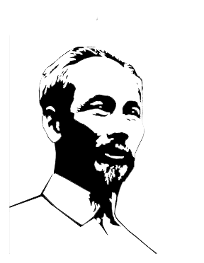

I. SỰ CẦN THIẾT CỦA ĐOÀN KẾT QUỐC TẾ
Người đã khẳng định :
‘Dân ta có một lòng nồng nàn yêu nước. Đó là một truyền thống quý báu của ta. Từ xưa tới nay, mỗi khi tổ quốc bị xâm lăng, thì tinh thần ấy lại sôi nổi, nó kết thành một làn sóng vô cùng mạnh mẽ, to lớn, nó bước qua mọi nguy hiểm khó khăn, nó nhấn chìm tất cả lũ bán nước và cướp nước’

Slide 6
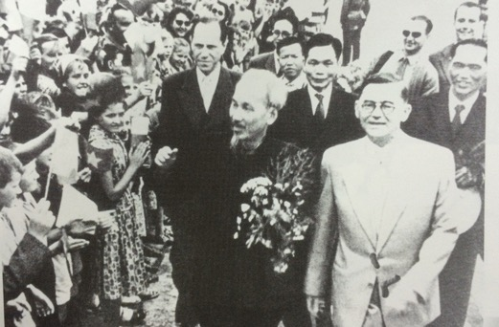
a. Thực hiện đoàn kết quốc tế nhằm kết hợp sức mạnh dân tộc và sức mạnh thời đại, tạo sức mạng tổng hợp cho cách mạng
I. SỰ CẦN THIẾT CỦA ĐOÀN KẾT QUỐC TẾ
Mục đính của đoàn kết quốc tế:
+Tập hợp lực lượng bên ngoài, tranh thủ sự đồng tình, ủng hộ và giúp đỡ của bạn bè quốc tế.
+Kết hợp sức mạnh dân tộc với sức mạnh của các trào lưu cách mạng thế giới tạo ra SỨC MẠNH TỔNG HỢP cho cách mạng chiến thắng kẻ thù.

Slide 7
a. Thực hiện đoàn kết quốc tế nhằm kết hợp sức mạnh dân tộc và sức mạnh thời đại, tạo sức mạng tổng hợp cho cách mạng
I. SỰ CẦN THIẾT CỦA ĐOÀN KẾT QUỐC TẾ
Sức mạnh dân tộc
Là sự tổng hợp các yếu tố vật chất và tinh thần trước hết là sức mạnh chủ nghĩa yêu nước , tinh thần đoàn kết , ý chí đấu tranh anh dũng, bất khuất cho độc lập tự do , ý thức độc lập tự chủ tự cường ..
Sức mạnh thời đại
Là sức mạnh của phòng trào cách mạng thế giới, đó còn là sức mạnh của chủ nghĩa Mác – Leenin được xác lập bởi thắng lợi của Cách Mạng tháng 10 Nga

Slide 8
I. SỰ CẦN THIẾT CỦA ĐOÀN KẾT QUỐC TẾ
Ý thức tự lực, tự cường dân tộc
Ý chí đấu tranh
Lòng yêu nước
Phương pháp CM
thích hợp
SỨC MẠNH DÂN TỘC
SỨC MẠNH TỔNG HỢP
SỨC MẠNH THỜI ĐẠI
Phong trào GPDT/TG
Tiến bộ KHKT
CMVN thắng lợi
Sự đồng tình của nd tiến bộ
Phong trào CM của GCCN/TG

Slide 9
I. SỰ CẦN THIẾT CỦA ĐOÀN KẾT QUỐC TẾ
Thực hiện đoàn kết dân tộc
Quyết định sự thành công của CMVN
Gắn liền và là cơ sở
Nhân tố thường xuyên
Thực hiện đoàn kết quốc tế

Slide 10
b.Góp phần cùng nhân dân thế giới thực hiện thắng lợi mục tiêu cách mạng
I. SỰ CẦN THIẾT CỦA ĐOÀN KẾT QUỐC TẾ
Vận mệnh của mỗi dân tộc không thể tách rời vận mệnh chung của cả loài người
→ Chủ nghĩa yêu nước triệt để không thể nào tách rời với CNQTVS trong sáng.
Kết luận :
Thực hiện ĐKQT kết hợp chặt chẽ chủ nghĩa yêu nước
kết hợp với CNQTVS là nhằm góp phần cùng nd thế giới thực hiện thắng lợi các mục tiêu CM của dân tộc và của thời đại.
Các Đảng CS phải kiên trì chống lại mọi khuynh hướng sai lầm của chủ nghĩa cơ hội, vị kỷ dân tộc,…
→ Tránh làm suy yếu sức mạnh đoàn kết thống nhất của các lực lượng CMTG

Slide 11
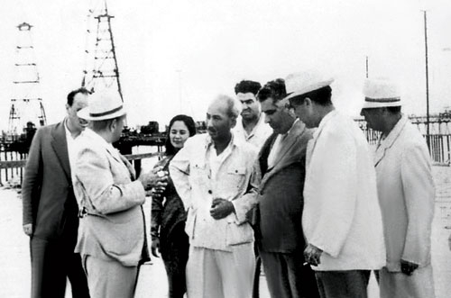
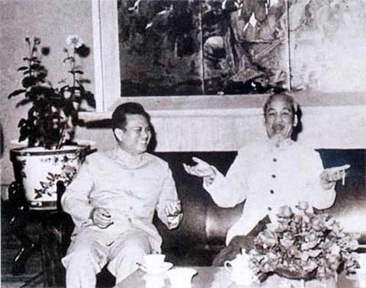
I. SỰ CẦN THIẾT CỦA ĐOÀN KẾT QUỐC TẾ
Chủ tịch Hồ Chí Minh thăm Khu Công nghiệp Dầu khí
Bacu - Azerbaijan ngày 23/7/1959
Chủ tịch Hồ Chí Minh trao đổi với Chủ tịch Lào Kaysone Phomvihane tại Hà Nội năm 1966.

Slide 12
LỰC LƯỢNG VÀ HÌNH THỨC TỔ CHỨC

Slide 13
a. Các lực lượng cần đoàn kết
II. LỰC LƯỢNG ĐOÀN KẾT VÀ HÌNH THỨC TỔ CHỨC
+ Phong trào cộng sản và công nhân quốc tế
+ Phong trào đấu tranh giải phóng dân tộc
+ Phong trào hòa bình dân chủ thế giới
Các lực lượng cần đoàn kết

Slide 14
II. LỰC LƯỢNG ĐOÀN KẾT VÀ HÌNH THỨC TỔ CHỨC
Đối với phong trào cộng sản và công nhân thế giới:
+ Là lực lượng nòng cốt của đoàn kết quốc tế
+ Là nhân tố đảm bảo sự vững chắc cho thắng lợi của CMVS
+ Là lực lượng ủng hộ mạnh mẽ công cuộc đấu tranh của các nước thuộc địa
+ Hoạt động với phương châm: bốn phương vô sản đều là anh em
Đối với phong trào đấu tranh giải phóng dân tộc:
"Làm cho các dân tộc thuộc địa, từ trước đến nay vẫn cách biệt nhau, hiểu biết nhau hơn và đoàn kết lại để đặt cơ sở cho một liên minh phương Đông tương lai, khối liên minh này sẽ là một trong những cái cánh của CMVS"
+ Cần tăng cường đoàn kết giữa CMVS thuộc địa với chính quốc
+ Tư tưởng tiến bộ
+ Yêu chuộng hòa binh
+ Yêu tự do, dân chủ và công lý
Đối với các lực lượng tiến bộ, những người yêu chuộng hòa bình dân chủ, tự do và công lý

Slide 15
b.Hình thức tổ chức
II. LỰC LƯỢNG ĐOÀN KẾT VÀ HÌNH THỨC TỔ CHỨC
Mặt trận nhân dân Á- Phi đoàn kết với VN
Mặt trận đoàn kết
Việt – Miên - Lào
Hình thành 4 tầng mặt trận
Mặt trận đại đoàn kết dân tộc
Mặt trận nhân dân thế giới đoàn kết với VN chống đế quốc xâm lược

Slide 16
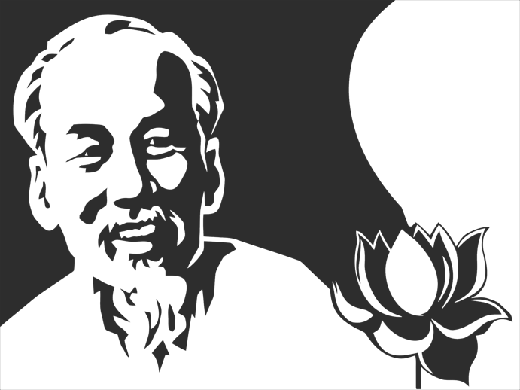
II. LỰC LƯỢNG ĐOÀN KẾT VÀ HÌNH THỨC TỔ CHỨC
Khơi dậy sức mạnh và quyền tự quyết của mỗi dân tộc
Phối hợp và giúp đỡ lẫn nhau cùng chiến đấu thắng lợi
Mục đích
Củng cố các mối quan hệ đoàn kết hữu nghị với các nước
Tranh thủ sự đồng tình của các nước XHCN, bạn bè quốc tế tạo thế dựa cho CMVN

Slide 17
NGUYÊN TẮC ĐOÀN KẾT

Slide 18
a. Đoàn kết trên cơ sở mục tiêu có lợi ích,có lí , có tình
III. NGUYÊN TẮC ĐOÀN KẾT QUỐC TẾ
Phải tìm ra sự tương đồng về mục tiêu và lợi ích giữa các dân tộc, các lực lượng tiến bộ và PT CMTG
Đối với phong trào cộng sản và CN quốc tế
Đối với các dân tộc trên thế giới
Đối với các lực lượng tiến bộ trên thế giới

Slide 19
III. NGUYÊN TẮC ĐOÀN KẾT QUỐC TẾ
Đối với phong trào cộng sản và chủ nghĩa quốc tế
HCM giương cao ngon cờ độc lập dân tộc gắn liền với CNXH, thực hiện ĐK thống nhất trên nền tảng của CN Mác- Lênin và CNQT VS có lý, có tình.
“Có lý”
“Có tình”
Phải tuân thủ những nguyên tắc cơ bản của CN Mác- Lênin,
Phải xuất phát từ lợi ích chung của CMTG
Đòi hỏi vận dụng sáng tạo vào thực tế mỗi nước
Là sự tôn trọng lẫn nhau, thông cảm, chia sẻ, trên tinh thần tình cảm của những người cùng chung lý tưởng, cùng chung mục tiêu đấu tranh, cùng hành động vì lợi ích chung.
Phải khắc phục tinh trạng “nước lớn”, “đảng lớn”

Slide 20
III. NGUYÊN TẮC ĐOÀN KẾT QUỐC TẾ
Đối với các dân tộc trên thế giới
Đối với các lực lượng tiến bộ trên thế giới
HCM giương cao ngọn cờ độc lập, tự do và quyền bình đẳng giữa các dân tộc.
Giương cao ngọn cờ hoà bình và đấu tranh bảo vệ hoà bình, chống chiến tranh xâm lược, nhưng đó phải là “một nền hoà bình chân chính xây trên công bình và lý tưởng dân chủ”
Là người khởi xướng và là hiện thân của những khát vọng của các dân tộc trong việc khẳng định bản sắc dân tộc mình.
+ Làm rung động trái tim của nhân dân tiến bộ và lực lượng yêu chuộng hoà bình trên TG.
+ Dành cho chúng ta sự đồng tình, ủng hộ to lớn.

Slide 21
III. NGUYÊN TẮC ĐOÀN KẾT QUỐC TẾ
b.Đoàn kết trên cơ sở độc lập tự cường tự chủ
Độc lập
Không bị bên ngoài chi phối, can thiệp
Tự chủ
Chủ động điều khiển mọi việc
Tự lực, tự cường
Tự lực cánh sinh, tự dựa vào sức mình là chính

Slide 22
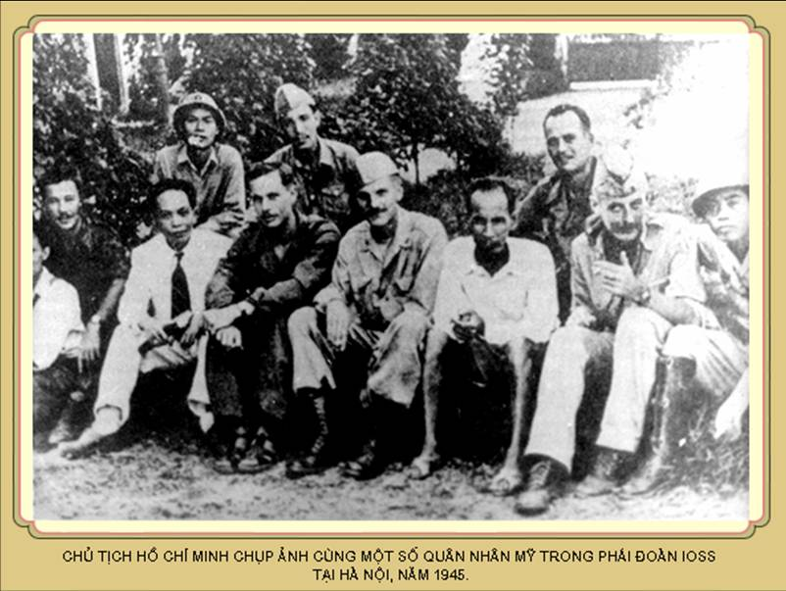
“Một dân tộc không biết dựa vào sức mình, dân tộc đó không xứng đáng để chiến thắng”

Slide 23
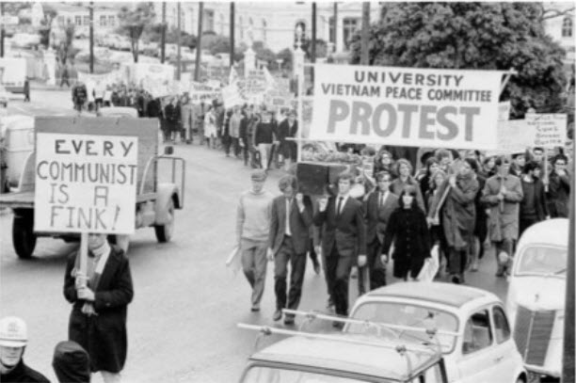
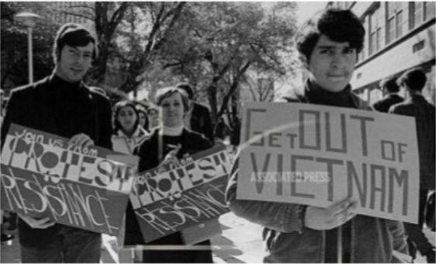
Đoàn kết trên cơ sở độc lập, tự chủ, tự lực, tự cường không quên đoàn kết quốc tế
HCM nhấn mạnh “phải có thực lực, thực lực là cái chiêng, ngoại giao là cái tiếng, chiêng có to tiếng mới lớn…”
Sinh viên ĐH Victoria (New Zealand) tổ chức biểu tình, ủng hộ Việt Nam trong những năm tháng chiến tranh.
Sinh viên ĐH Wisconsin xuống đường tham gia biểu tình chống chiến tranh ở VN ngày 17/10/1967

Slide 24
KẾT LUẬN
Tư tưởng đoàn kết quốc tế của Hồ Chí Minh là một hệ thống các quan điểm xác đáng, phù hợp với hoàn cảnh lịch sử các mạng và cả trong quá trình hội nhập quốc tế, toàn cầu hóa. Cần vận dụng sáng tạo tư tưởng ấy để phát huy hiệu quả quá trình hội nhập quốc tế.

Slide 25
Cảm ơn mọi người đã lắng nghe!
Any questions?

Slide 26
Mini game
Ôn lại kiến thức đã học!

